Slide 1
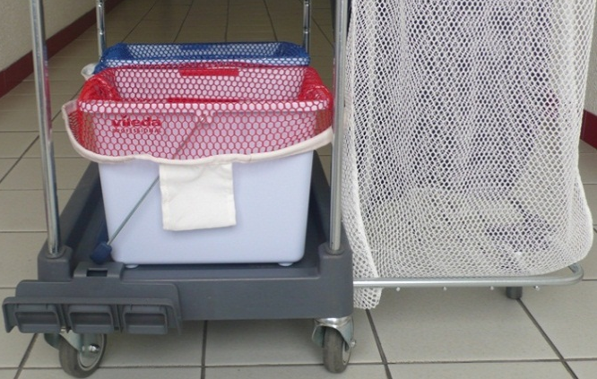
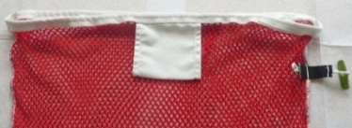
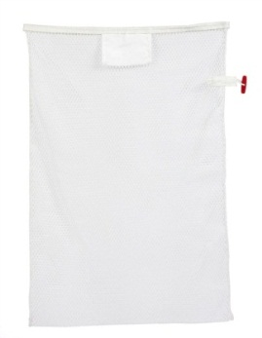
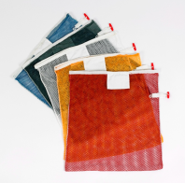
Filet de lavage
L’accessoire indispensable pour le tri et le lavages des lavettes
et des franges.
Réf. 114472
Description
Les filets de lavage Vileda Professional font partie intégrante de la méthode de nettoyage avec chariot Origo.
La gamme de filets se compose d’un filet blanc de grande taille pour la collecte des franges sales, et de deux petits filets rouge et bleu pour la collecte des lavettes sales.
Hygiéniques, les filets permettent de collecter les franges et les lavettes séparément selon les zones d’utilisation pour éviter les risques de contamination croisée, limitant la manipulation des consommables sales qui peuvent être envoyés directement en blanchisserie.
Les franges et les lavettes sont lavées et séchées dans les filets.
Caractéristiques
Très légers, les filets de lavage contribuent à un coût de lavage réduit.
Chaque filet possède une boucle de fermeture et un carré de marquage.
Composés à 100 % de polyester, ils sont résistants au lavage jusqu’à 95°C, ainsi qu’aux agents chlorés et aux acides organiques.
Tenue des coloris jusqu’à 500 lavages.
Le filet petit modèle existe également en jaune et vert.
Autres coloris disponibles sur commande uniquement en 5 semaines environ (orange, marron, noir, gris, violet).
Données Techniques
Composition : 100 % polyester
Maille de 10 mm - 180 g/ m²
Dimensions :
Filet blanc : 60 x 100 cm
Volume : 46 litres
Filets rouge et bleu : 60 x 70 cm
Volume : 19 litres
Carré de marquage : 10x15 cm
Lavable jusqu’à 500 fois à 95°C
Résistance à la chaleur sèche jusqu’à 150°C,
Référence | Description produit | Dimensions | Conditionnement
514204 | Filet blanc | 60 x 100 cm | 1
115023 | Filet bleu | 60 x 70 cm | 1
115024 | Filet rouge | 60 x 70 cm | 1
513076 | Filet jaune | 60 x 70 cm | 1
512930 | Filet vert | 60 x 70 cm | 1
F.H.P. Vileda S.A.
14, rue du Fossé Blanc - Bât A3 - 92238 Gennevilliers cedex
Tél. : 01 41 32 22 52 – Fax : 01 41 32 22 30
www.vileda-professional.fr
Certification ISO 9001/14001 et EMAS

